Slide 1

논문연구
A Survey on Knowledge Graphs: Representation, Acquisition and Application
GraphRel: Modeling Text as Relational Graphs for Joint Entity and Relation Extraction
장석규
국방디지털융합학과
Notes:
안녕하세요 지식그래프 관련 논문 연구 1주차 발표를 하게된 국방디지털융합학과 장석규입니다.
이번 연구에서는 Knowledge Graph에 대한 전반적인 이해를 위한 서베이논문 한편과 서베이 논문에서 소개
된 Entity and Relation extraction의 베이스라인 모델인 GraphRel에 관한 논문 한편에 대한 연구 내용을 발표
하겠습니다.

Slide 2
목 차
1
연구 논문 개요
2
연구 논문 내용
3
향후 계획
4
참고 문헌
Notes:
발표 내용은 다음과 같습니다.
먼저 서베이 논문을 활용해 knowledge graph construction의 과정에 대한 설명을 하고 Graphrel의 모델의
원리와 의의에 대해 소개하겠습니다.
마지막으로 향후 계획을 소개하며 마치도록 하겠습니다.

Slide 3
연구 논문 개요

Slide 4
연구 논문 개요 – Construction Subtask
Knowledge Graph Construction
1. Named Entity Recognition
(동일한 주체 및 객체에 대한 표시를 사용 -> 중복을 피하기 위함)
2. Relation Extraction
(Relation에 대한 정보를 얻기 위해 외부 데이터를 사용하기도 함)
3. Knowledge Graph Completion
- 4 -
Notes:
Knowledge graph constuction은 크게 named entity recognition, Relation Extraction, Knowledge Graph Completion 총 3단계로 나뉘게 됩니다. 첫번째 과정에서는 엔티티 즉 주체와 객체를 문장 내에서 추출하게 됩니다. 이 과정에서 문장 내에 다르게 표현되었지만 같은 객체를 지칭하는 경우 그래프가 중복으로 만들어 질 수 있기 때문에 따로 표시를 하기도합니다. 두번째로 Relation Extraction은 객체간의 관계를 추출하는 과정을 의미합니다. 이때 relation에 대한 정보를 얻기 위해 외부 데이터를 사용하기도 합니다. 마지막으로 Knowledge Graph Completion은 어느정도 지식그래프가 구축되어 있을 때 얻어진 정보들로부터 새로운 정보를 추론하는데에 사용하고 이 개념이 저번 발표때 설명하였던 link prediction과 관계가 있습니다.

Slide 5
연구 논문 내용

Slide 6
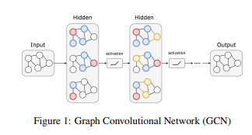
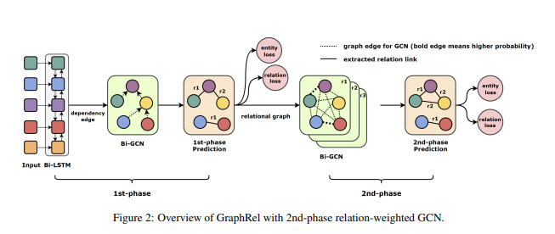
연구논문 내용 - GraphRel
GraphRel Overview
An end-to-end relation extraction model using GCN
To assume relation between relation
GraphRel Model
Using deep learning model to extract entity and relation
Perform entity extraction and relation extraction end-to-end
2-Phase Architecture
Phase 1 : GrapRel extract node hidden features
Phase 2 : GCN considers the interaction between entities and relations.
- 6 -
Notes:
GraphRel은 GCN을 활용하여 end to end relation extraction을 하기 위한 모델입니다. Relation간의 관계를
추정하는 방식을 통해 node extraction과 relation extraction을 함께 할 수 있습니다. 기존의 모델들이 각각의 단계를 나누어 진행했던 것에 반해 해당 모델은 한꺼번에 진행할 수 있다는 점에서 의의가 있습니다.
G

Slide 7
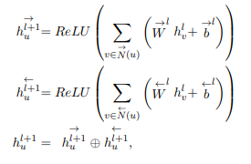
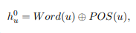
연구논문 내용 - GraphRel
GraphRel Phase 1
1. Use each word as input of Bi-LSTM(Use Part-of-Speech tagged Text)
- Create dependency tree with Dependency Parser
2. Use Bi-GCN to extract regional dependency features
- To consider incoming and outgoing word features, Bi-directional
propagation is performed
- 7 -
Notes:
Dependency parser -> 문장 내 다른 단어들 간 의존 관계를 나타내는 구문 트리
각 노드간 화살표로 표현되는 의존 관계가 나타난다. 즉 양방향성이라고 할 수 있다.
이러한 이유로 Bi-GCN을 후에 사용하게 되는 것이다.

Slide 8
연구논문 내용 - GraphRel
GraphRel Phase 1
3. Extract Entities and Relations
- Extraction is performed only using representation
- Entity classification of all entity using LSTM : categorical loss
- Predict relation of all pair of entity(calculate probability)
- 8 -
Notes:
Dependency parser -> 문장 내 다른 단어들 간 의존 관계를 나타내는 구문 트리
각 노드간 화살표로 표현되는 의존 관계가 나타난다. 즉 양방향성이라고 할 수 있다.
이러한 이유로 Bi-GCN을 후에 사용하게 되는 것이다.

Slide 9
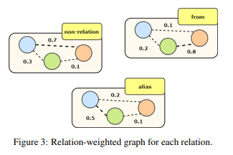
연구논문 내용 - GraphRel
GraphRel Phase 2
1. Relation-weighted Graph
- create relation between entity(w1, w2) : Pr(w1,w2)
- create as many as possible : computational problem
- 9 -
Notes:
Dependency parser -> 문장 내 다른 단어들 간 의존 관계를 나타내는 구문 트리
각 노드간 화살표로 표현되는 의존 관계가 나타난다. 즉 양방향성이라고 할 수 있다.
이러한 이유로 Bi-GCN을 후에 사용하게 되는 것이다.

Slide 10
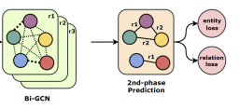
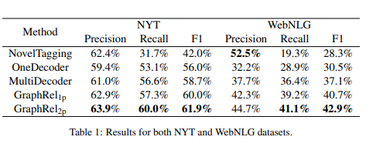
연구논문 내용 - GraphRel
GraphRel Phase 2
2. Integrate All Bi-GCN model into one
- 10 -
Notes:
Dependency parser -> 문장 내 다른 단어들 간 의존 관계를 나타내는 구문 트리
각 노드간 화살표로 표현되는 의존 관계가 나타난다. 즉 양방향성이라고 할 수 있다.
이러한 이유로 Bi-GCN을 후에 사용하게 되는 것이다.

Slide 11
향후 계획

Slide 12
참고 문헌
1. A Survey on Knowledge Graphs: Representation, Acquisition and Applications (S Ji et al., IEEE TNNLS 2021,cites: 495)
2. GraphRel: Modeling Text as Relational Graphs for Joint Entity and Relation Extraction (Fu et al., ACL 2019, cites: 367)
- 12 -

Slide 13
감사합니다

